Slide 1
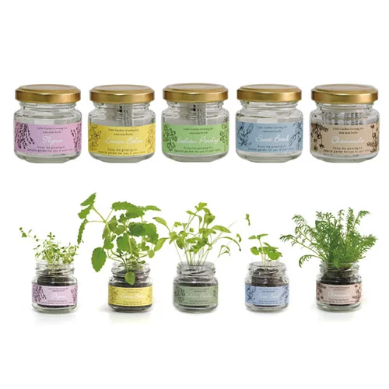
【提案書】
ミニミニボトル
特徴
コンパクトなジャムボトルでハーブを栽培できるキットです。蓋を開けてお湯を注ぐと固形の土がふくらみ、冷めるのを待って種をまいたら栽培スタート！ラベルはオリジナルプリント可能です。
納期
納期スペース
仕様
サイズ：45φ×50Ｈ(mm)
付属品：種、土、説明書
お見積
お見積りスペース

